Slide 1
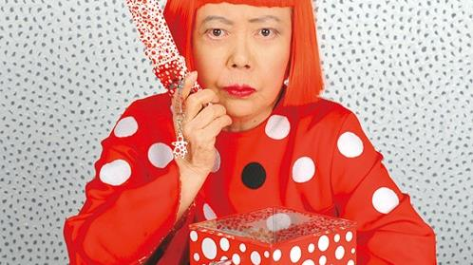
Yayoi Kusama
Japanska slikarica i umjetnica

Slide 2
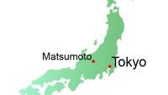
Kusamima obitelj 1930’s

Slide 3
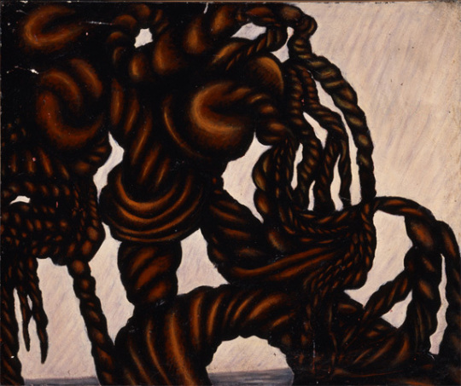
Corpses
1950.
Ulje na platnu
Prvi nagrađen rad s 14.godina

Slide 5
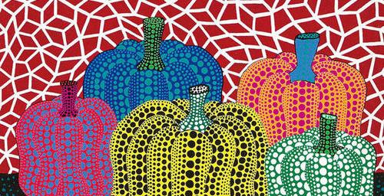

Slide 6
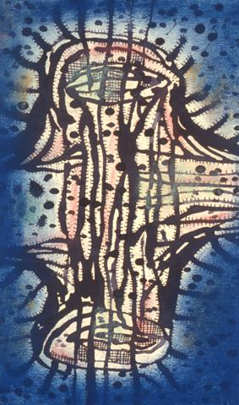
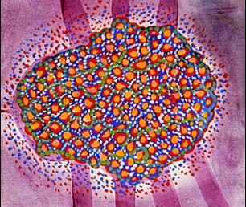
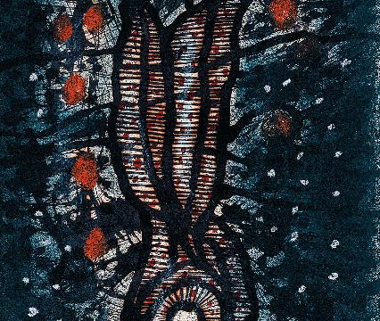
Radovi nastali tijekom 1950.

Slide 7
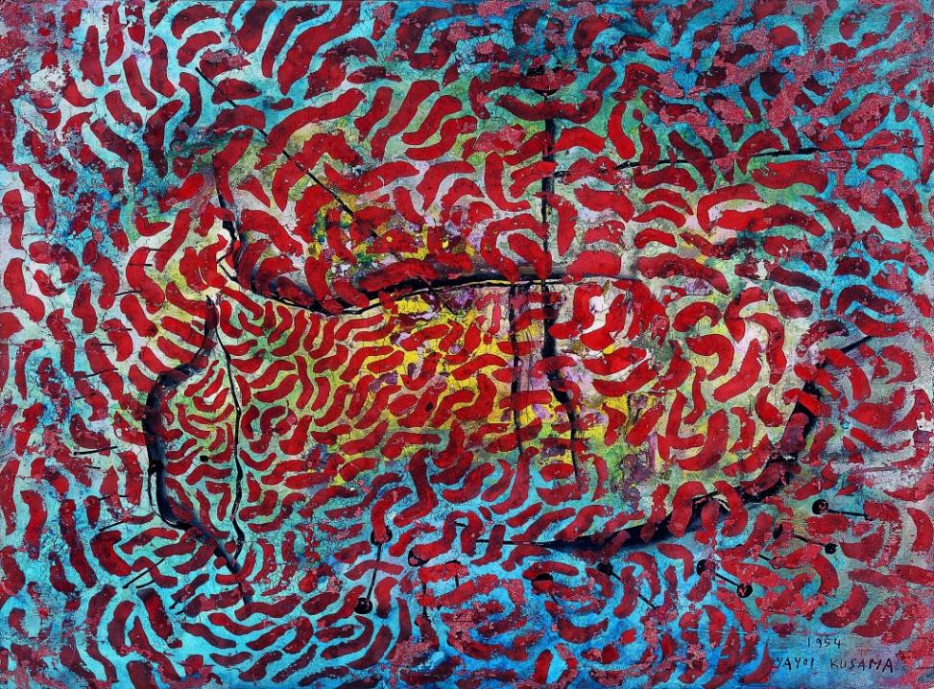
Lišće
1954.

Slide 8
“Mrežna točka”
Počela slikati točkama, 1958.

Slide 9
“BR. 2” 1959.
Prodana 2008. za $5.75 Milliona; najveća cijena za živuću slikaricu ikada.

Slide 10
Točke koristi svuda oko sebe.

Slide 12
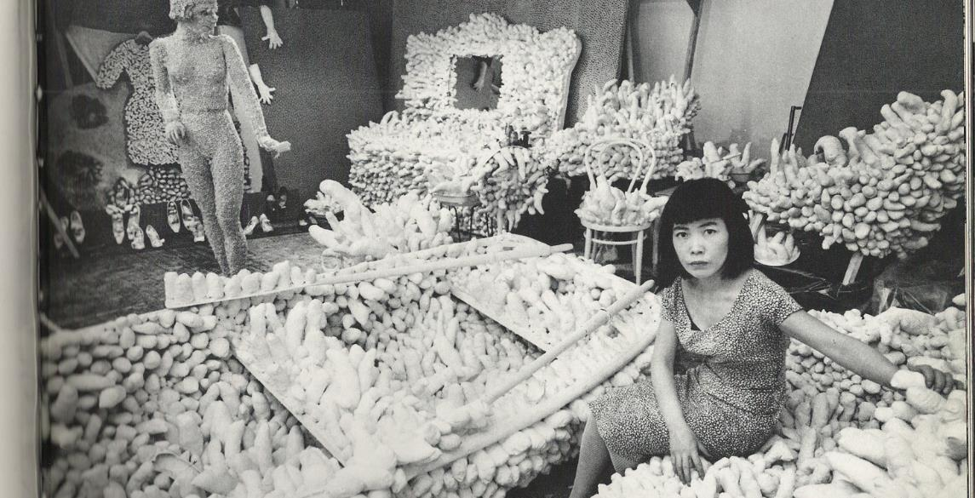

Slide 13
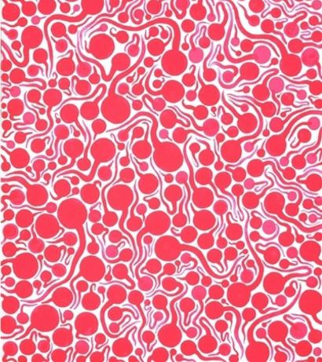
Vatra

Slide 14
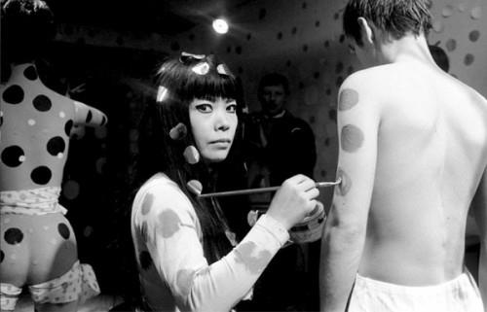
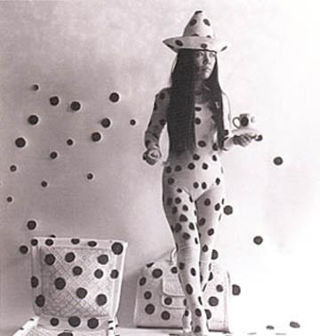
“Točke se šire”
1960.

Slide 16
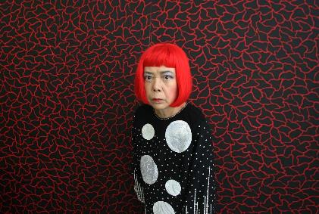
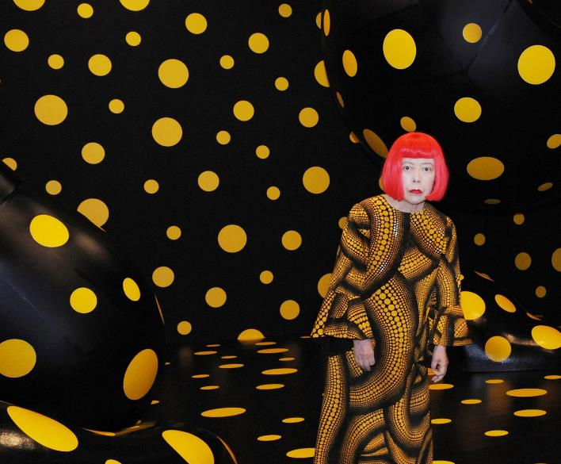

Slide 17
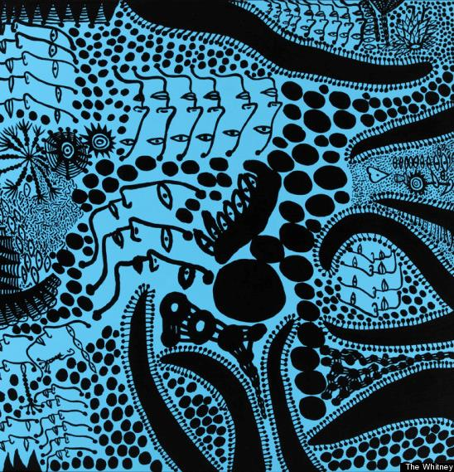
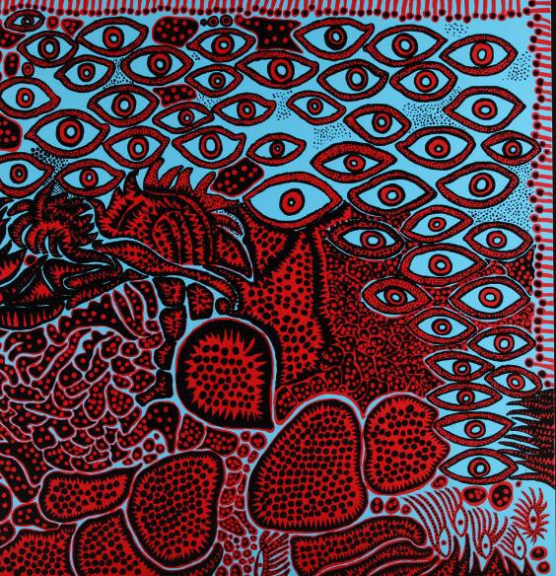

Slide 18
“Autoportret”
1999.

Slide 19
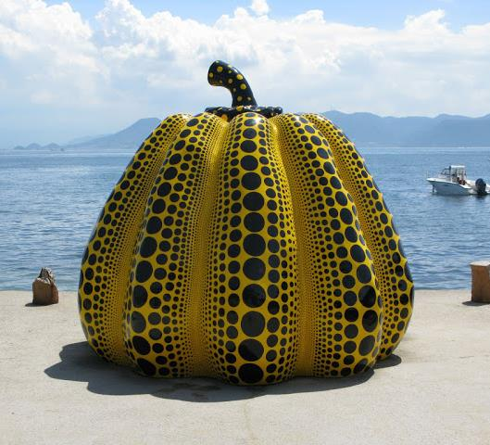
Japan
1994.

Slide 20
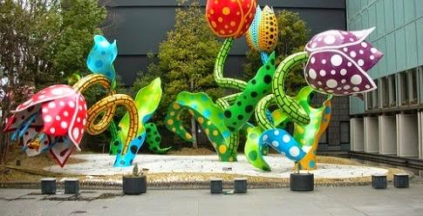

Slide 21
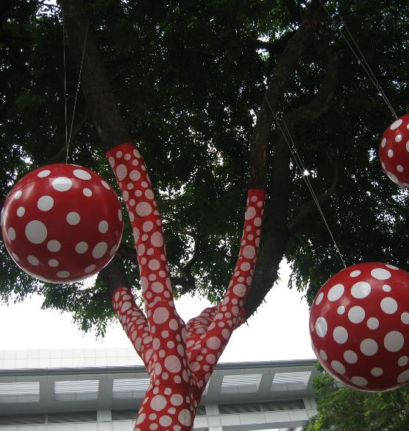

Slide 22
